Slide 1

GESTÃO ORÇAMENTÁRIO-FINANCEIRA DO CENTRO DE EDUCAÇÃO DA UNIVERSIDADE FEDERAL DE SANTA MARIA Case Boas Práticas – IV Encontro da Rede Sic – CGU/MPOG 2015 DIREÇÃO DO CE/UFSM: Profª Drª Helenise Sangoi Antunes VICE-DIREÇÃO DO CE/UFSM: Profª Drª Ane Carine Meurer SETOR DE ORÇAMENTO E CONTROLE INTERNO: Adm. Ms. Rodrigo Roratto
$

Slide 2

A Missão do CE/UFSM
$
Ensino
Pesquisa
Formação de professores da educação básica
Extensão

Slide 3
Principais Projetos Desenvolvidos
$
PNAIC
Pacto-Médio
PRADIME
Escola Sustentável e com Vida
Ensino Médio em Diálogo
CAICE

Slide 4
Estrutura Orçamentária do CE: Gestão Compartilhada
$
6,69%
23,28%
CE/UFSM
(100%)
Ade
Fue
Men
Ede
Ed. Especial Diu.
Ed. Especial Not.
Pedag. Diu.
Pedag. Not.
Cege
Lamen
Biblioteca
Direção
Niepe
Ppge
Gap
Peg
9,28%
Reitoria da UFSM
1,80%
11,00%
4,81%
6,74%
2,25%
5,57%
6,75%
4,81%
2,87%
4,31%
5,18%
2,51%
2,15%

Slide 5
Limitações nos Sistemas Corporativos
$
Informação para decisões gerenciais
SIE
SIAFI
SIASG
SCDP

Slide 6
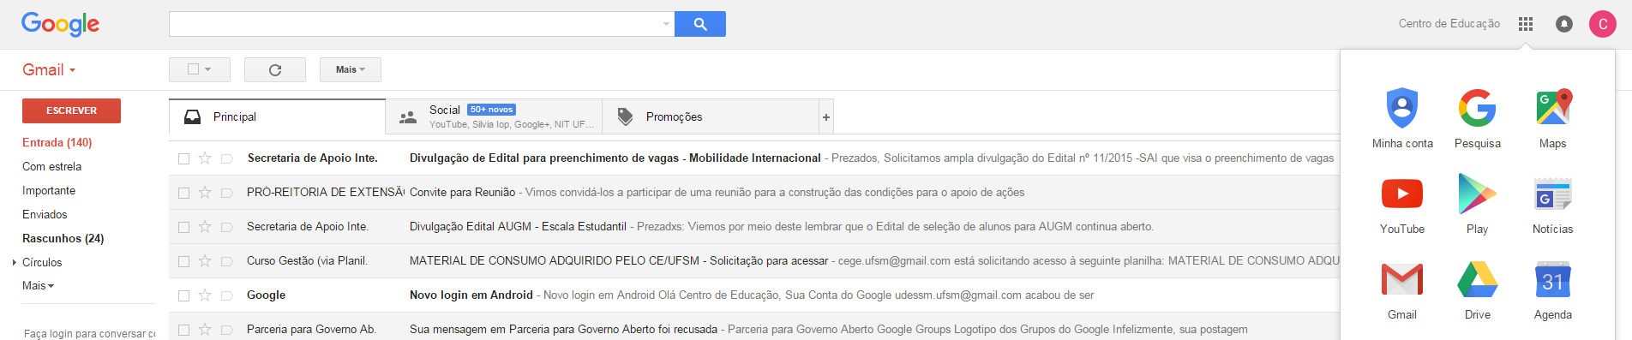
Qual a solução para integrar as informações? Compartilhamento em arquivo de planilhas no email institucional!
$
Menu
do
Ema
i
l
Ferramenta Drive (compartilhamento)

Slide 7
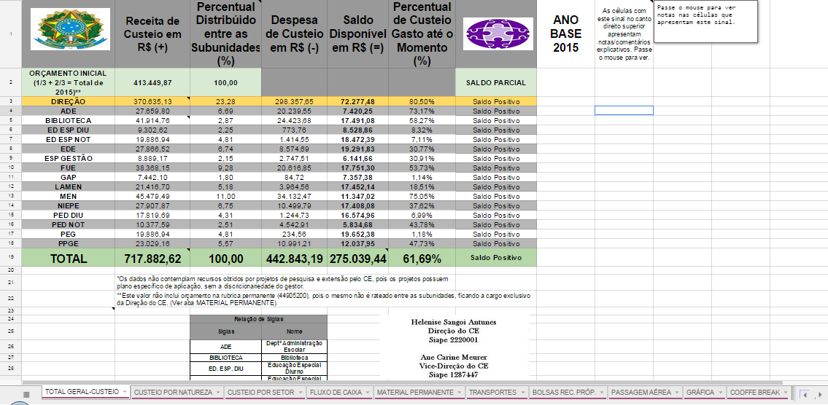
$
Ferramenta de Gestão da Transparência e Controle Orçamentário

Slide 8
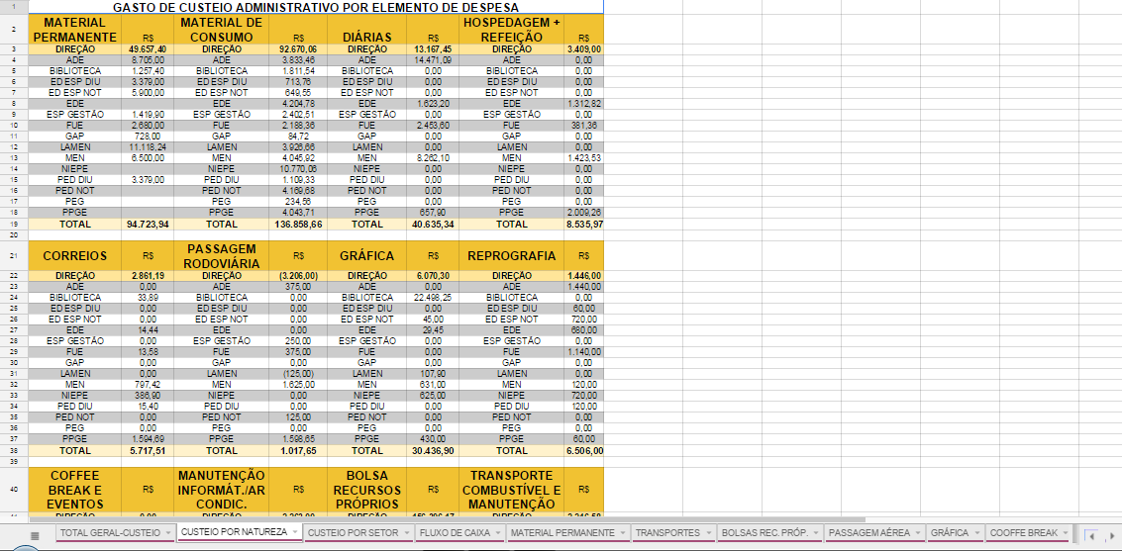
$
Ferramenta de Gestão da Transparência e Controle Orçamentário

Slide 9
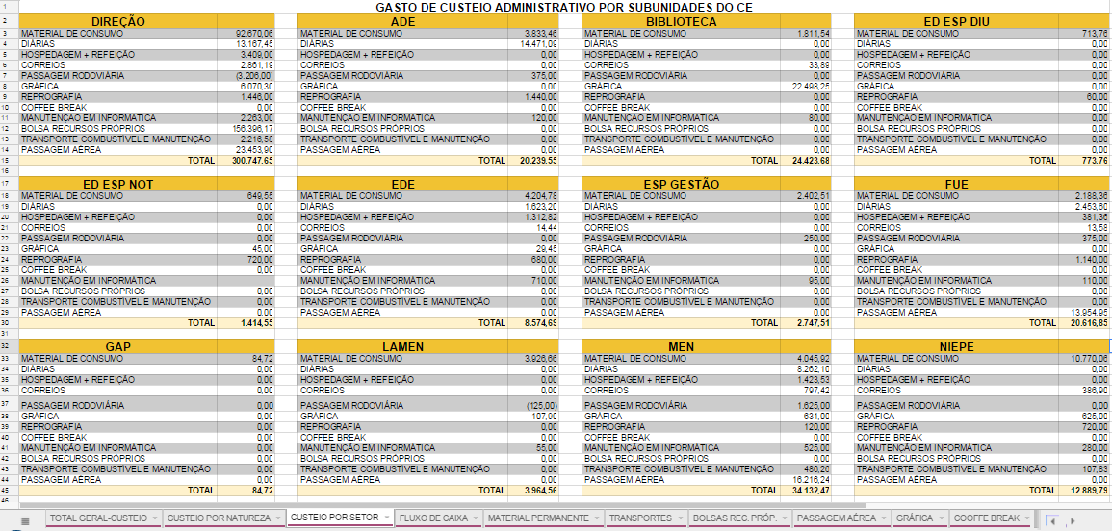
$
Ferramenta de Gestão da Transparência e Controle Orçamentário

Slide 10
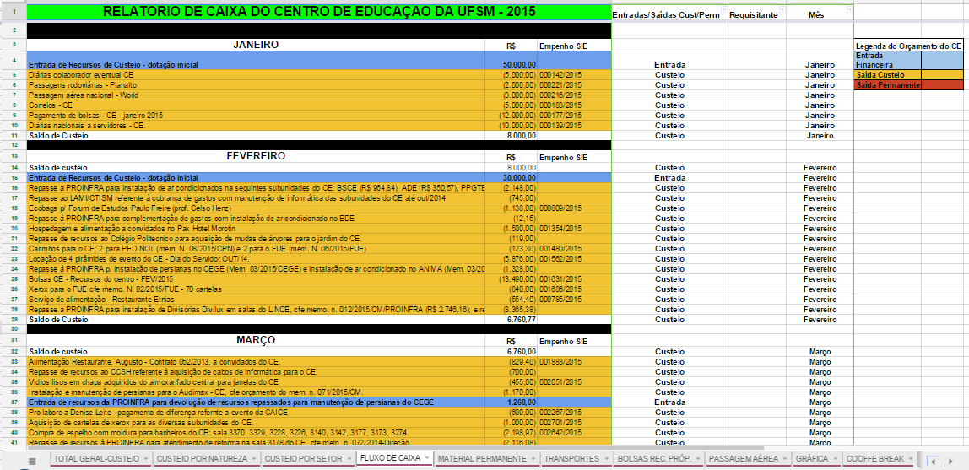
$
Ferramenta de Gestão da Transparência e Controle Orçamentário

Slide 11
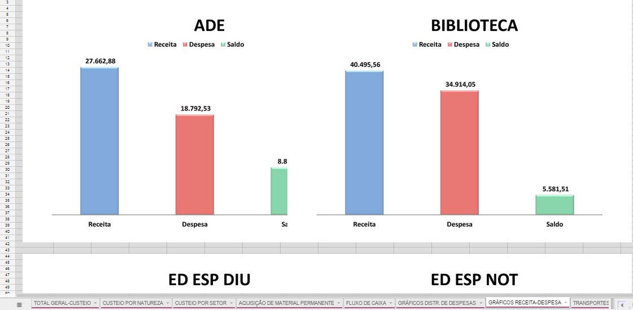
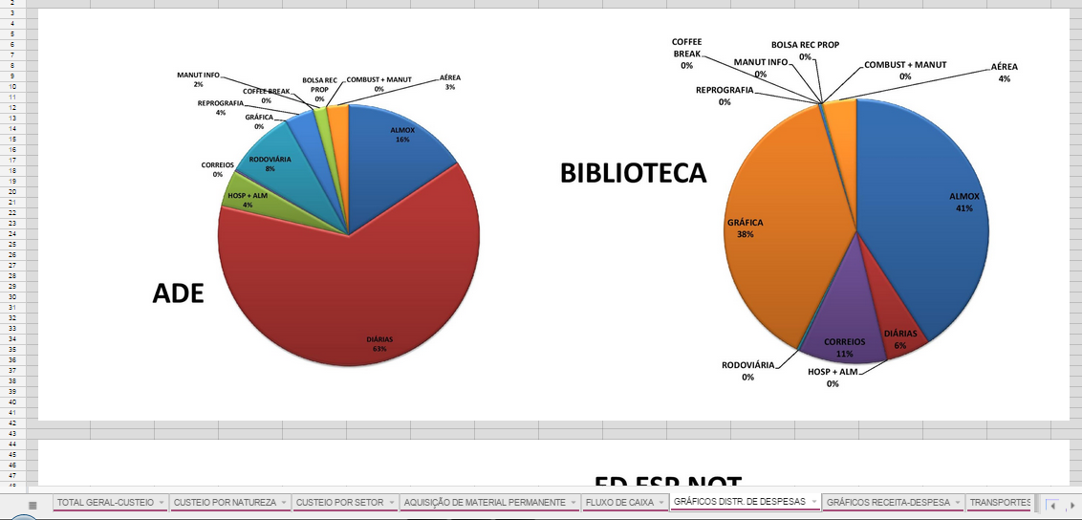
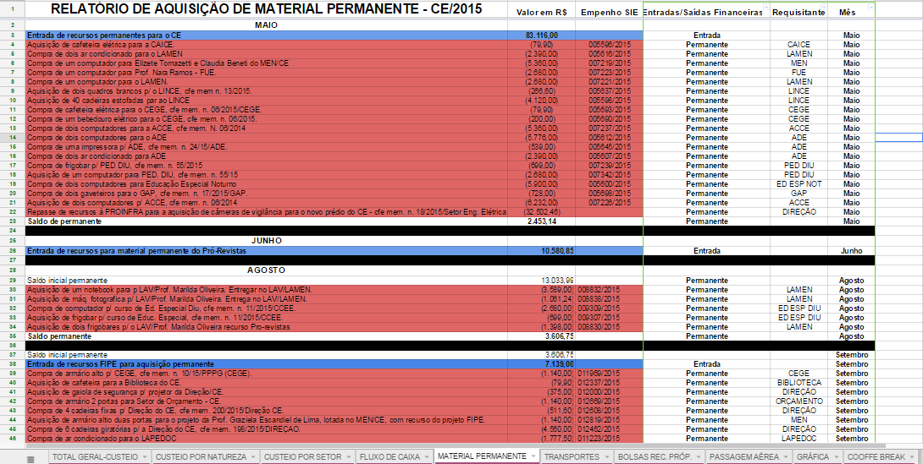
$
Ferramenta de Gestão da Transparência e Controle Orçamentário

Slide 12
$
Ferramenta de Gestão da Transparência e Controle Orçamentário

Slide 13
$
Ferramenta de Gestão da Transparência e Controle Orçamentário

Slide 14
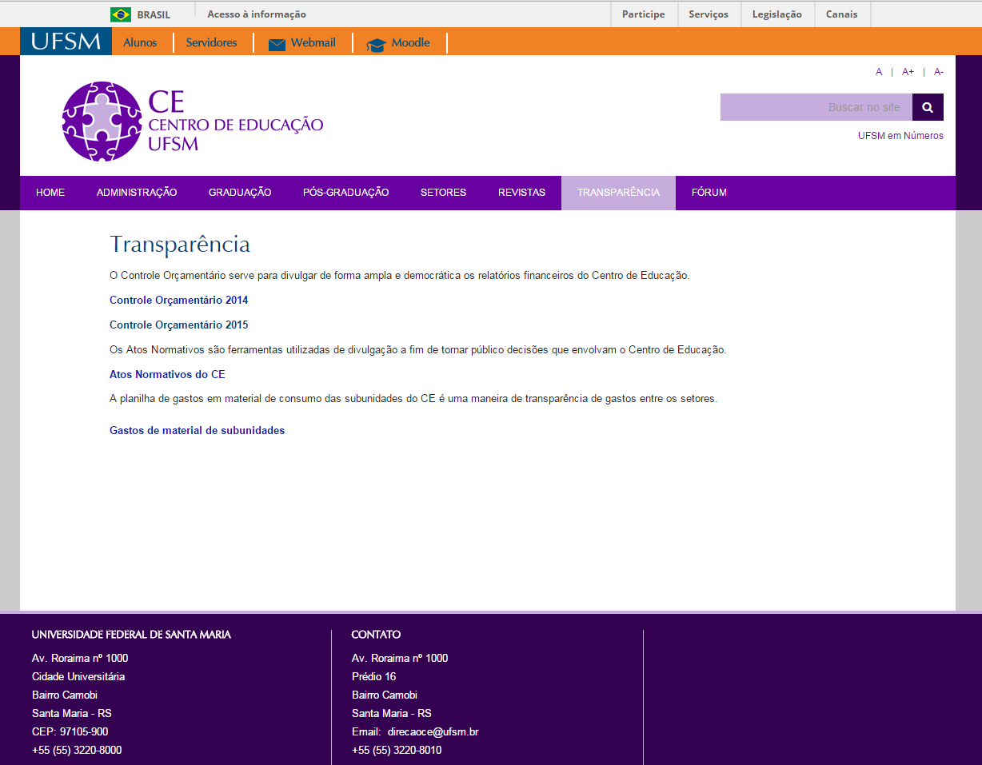
Foi possível publicar? Sim! Onde? www.ufsm.br/ce <Transparência>
$

Slide 15
Resultados Tangíveis
$
Avaliação por meio de indicadores de gestão
Planejamento integrado por técnicas de programação matemática
Recuperação de recursos pelo controle cruzado de chefias
Análise sobre a legalidade da concessão de benefícios
Fim do uso
do cartão corporativo e
a possibilidade de uso indevido

Slide 16
Resultados Intangíveis
$
Cultura de controle interno da gestão
Fortalecimento da transparência ativa e favorecimento à passiva
Aproximação com entidades da sociedade civil organizada
Preocupação com o meio ambiente
Informações compartilhadas e trabalho remoto (online)

Slide 17
Vantagens da Proposta
$
Princípios Públicos
Economia
Publicidade
Legalidade
Eficiência
Base de dados em tecnologia aberta;
Sem mão-de-obra especializada.
Planejamento da gestão;
Avaliação de resultados e decisões.
Transparência aos gastos;
Favorecimento ao controle social.
Atendimento da legislação;
Proteção ao interesse público.

Slide 18
Considerações Finais
$
Quando se busca a eficiência das atividades meio, tornam-se mais eficazes os resultados obtidos pela atividade fim de uma organização.

Slide 19
A Visão do CE
$
Instituição
Sociedade
Gestão eficiente
Acadêmico que aprende
Docente motivado
Educação Qualificada
Profissional preparado
Crianças que aprendem
Atividade Meio
Atividade Fim
GO
V
E
R
N
O
Atividade Fim
Atividade Meio

Slide 20
Obrigado pela Atenção! f www.ufsm.br/ce direcaoce@ufsm.br orcamentoce@ufsm.br
$

